Slide 1
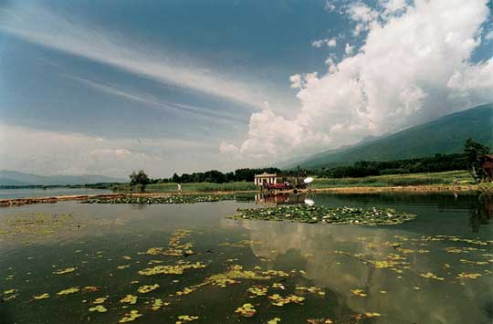

Slide 2
ΓΑΣΤΡΟ-ΟΙΣΟΦΑΓΙΚΗ ΠΑΛΙΝΔΡΟΜΙΚΗ ΝΟΣΟΣ
ΤΣΙΩΝΗΣ Γ. ΘΕΟΧΑΡΗΣ
ΓΑΣΤΡΕΝΤΕΡΟΛΟΓΟΣ
ΣΕΡΡΕΣ
E-mail: tsionisx@otenet.gr
ΧΑΛΚΙΔΙΚΗ ΜΑΪΟΣ’ 2008

Slide 3
ΟΡΙΣΜΟΙ
Γαστροοισοφαγική παλινδρόμηση (ΓΟΠ)
είναι η είσοδος γαστρικού ή/και 12/δακτυλικού περιεχομένου στον οισοφάγο μέσα από τον ΚΟΣ.
Γαστροοισοφαγική Παλινδρομική Νόσος (ΓΟΠΝ) είναι το αποτέλεσμα της παθολογικής παλινδρόμησης που εκδηλώνεται (κυρίως) με συμπτώματα οπισθοστερνικού καύσους και ανάρροιας ή/και με ιστοπαθολογικές μακροσκοπικές και μικροσκοπικές βλάβες του οισοφάγου.
ΓΟΠ Οισοφαγίτιδα ή πεπτική οισοφαγίτιδα
είναι η ιστοπαθολογικά βεβαιωμένη φλεγμονή του οισοφαγικού βλεννογόνου.

Slide 4
ΕΠΙΔΗΜΙΟΛΟΓΙΑ

Slide 5
ΣΚΟΠΟΣ – ΜΕΛΕΤΗΣ ΕΛ.Ι.ΓΑΣΤ
Συστηματική μελέτη - καταγραφή σε δείγμα Ελληνικού γενικού πληθυσμού
α) της συχνότητας της ΓΟΠΝ
β) της επίδρασης της ΓΟΠΝ στην ποιότητα ζωής
γ) των συσχετίσεων της ΓΟΠΝ με επιδημιολογικά και νοσολογικά χαρακτηριστικά

Slide 6
ΔΕΙΓΜΑ ΜΕΛΕΤΗΣ
700 άτομα γενικού πληθυσμού του Λεκανοπεδίου Αττικής
Ηλικία >14 ετών
Διαμονή σε ιδιωτικά νοικοκυριά
(Δεν περιελήφθησαν άτομα που διέμεναν σε συλλογικές κατοικίες, π.χ. στρατώνες, φυλακές, ορφανοτροφεία, ξενοδοχεία κλπ)

Slide 7
ΜΕΘΟΔΟΛΟΓΙΑ ΕΡΕΥΝΑΣ
Επιλογή δείγματος: δισταδιακή δειγματοληψία στρωμάτων και οικοδομικών τετραγώνων με βάση τους επίσημους χάρτες της Εθνικής Στατιστικής Υπηρεσίας
Δομημένα ερωτηματολόγια 70 ερωτήσεων για το ανώτερο πεπτικό
Κατ’ οίκον επισκέψεις 3 εξειδικευμένων συνεντευκτριών

Slide 8
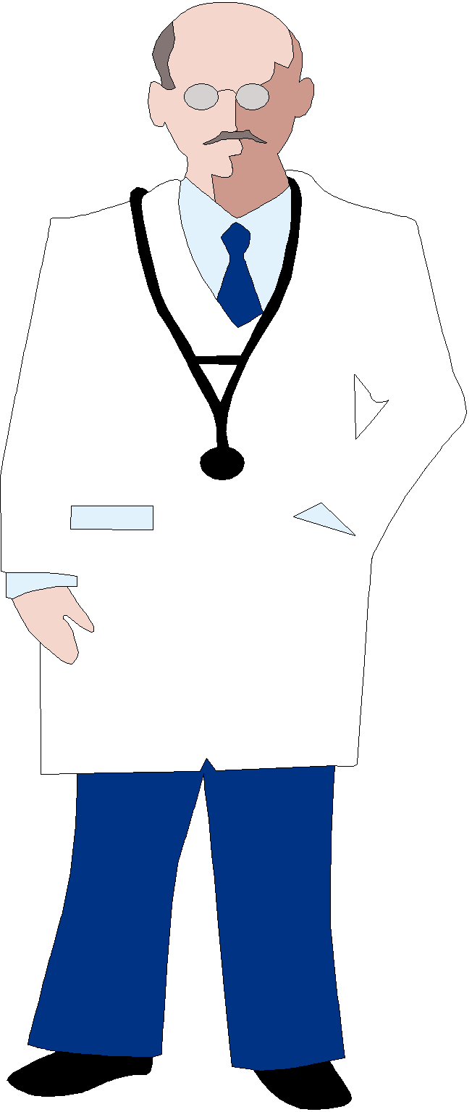
ΕΠΙΠΟΛΑΣΜΟΣ ΣΥΜΠΤΩΜΑΤΩΝ ΓOΠN ΣΤΟ ΓΕΝΙΚΟ ΠΛΗΘΥΣΜΟ
Συμπτώματα ΓΟΠΝ
4 στούς 10

Slide 9
ΕΠΙΠΟΛΑΣΜΟΣ ΣΥΜΠΤΩΜΑΤΩΝ ΓOΠN ΣΤΟ ΓΕΝΙΚΟ ΠΛΗΘΥΣΜΟ
ΓΟΠΝ βάσει διεθνούς ερωτηματολογίου
3 στούς 10

Slide 10
ΕΠΙΠΟΛΑΣΜΟΣ ΓΟΠΝ ΑΝΑΛΟΓΑ
ΜΕ ΗΛΙΚΙΑ
50
40
30
Ασθενείς με ΓΟΠΝ, %
20
10
0
<=20
21-30
31-40
41-50
51-60
61-70
>70
Έτη

Slide 11
ΓΟΠΝ ΚΑΙ ΥΠΗΡΕΣΙΕΣ ΥΓΕΙΑΣ
Ιατρός άλλης
ειδικότητας
Παθολόγος-
Γενικός ιατρός
3%
18%
52%
27%
Μη ιατρική εξέταση
Γαστρεντερολόγος

Slide 12
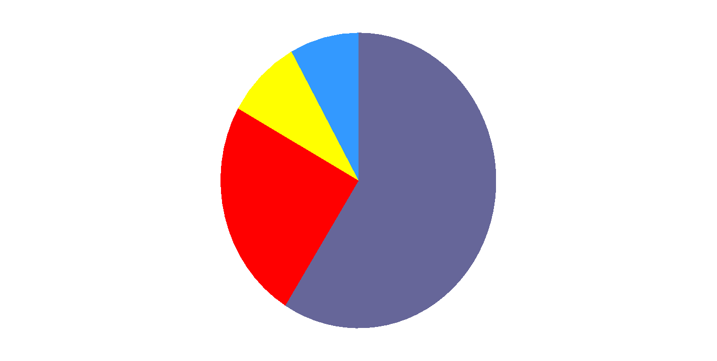
ΓΟΠΝ ΚΑΙ ΙΑΤΡΙΚΗ ΔΙΑΓΝΩΣΗ
Άλλη διάγνωση
ΓΟΠΝ
8%
9%
Πάθηση στομάχου
24%
59%
Χωρίς ιατρική
διάγνωση

Slide 13
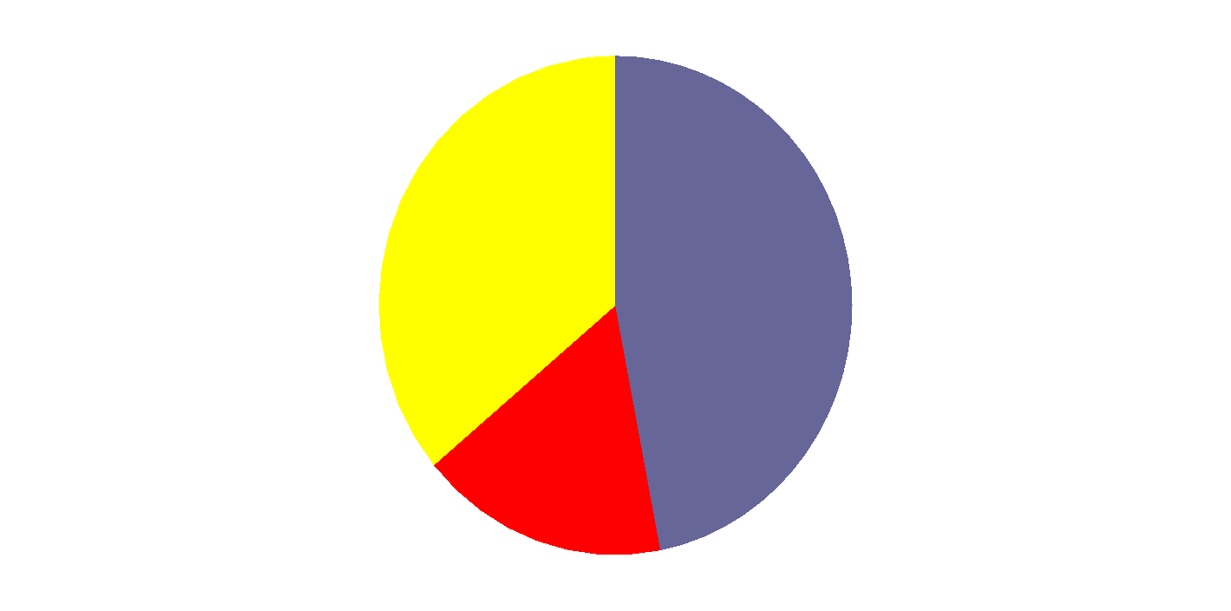
ΓΟΠΝ ΚΑΙ ΦΑΡΜΑΚΕΥΤΙΚΗ ΘΕΡΑΠΕΙΑ
Υποθεραπεία
36%
47%
Χωρίς θεραπεία
17%
Αποτελεσματική
θεραπεία

Slide 14
ΣΥΜΠΕΡΑΣΜΑΤΑ- Ι
ΕΠΙΠΟΛΑΣΜΟΣ ΓΟΠΝ ΣΤΗΝ ΕΛΛΑΔΑ:
ΙΔΙΑΙΤΕΡΑ ΥΨΗΛΟΣ
Συμπτώματα ΓΟΠΝ: 38%
Διάγνωση ΓΟΠΝ με διεθνή κριτήρια: περίπου 1/3 του ελληνικού γενικού πληθυσμού
Η μεγάλη ηλικία αποτελεί το σημαντικότερο παράγοντα για ανάπτυξη ΓΟΠΝ

Slide 15
ΣΥΜΠΕΡΑΣΜΑΤΑ- ΙΙ
ΓΟΠΝ: ΣΥΧΝΑ ΥΠΟΔΙΑΓΝΩΣΗ
Πολύ μικρό ποσοστό (<10%) των ασθενών με ΓΟΠΝ γνωρίζει ότι πάσχει από αυτή, παρά τις επισκέψεις σε ιατρούς, συχνά γαστρεντερολόγους

Slide 16
ΣΥΜΠΕΡΑΣΜΑΤΑ- ΙΙΙ
ΓΟΠΝ: ΣΥΧΝΑ ΑΚΑΤΑΛΛΗΛΗ ΘΕΡΑΠΕΙΑ
Παρά τη συχνά λαμβανόμενη φαρμακευτική θεραπεία, πολλοί ασθενείς με ΓΟΠΝ εξακολουθούν να έχουν έντονα και συχνά συμπτώματα και αρνητικά επηρεασμένη ποιότητα ζωής

Slide 18
ΓΑΣΤΡΟ-ΟΙΣΟΓΑΓΙΚΗ ΠΑΛΙΝΔΡΟΜΙΚΗ ΝΟΣΟΣ
Αιτιολογικοί παράγοντες
Παθογενετικοί μηχανισμοί

Slide 19
ΓΟΠ Νόσος Αιτιολογία –Παθογένεια
Οι βλάβες του οισοφαγικού βλεννογόνου είναι αποτέλεσμα του χρόνου που αυτός εκτίθεται στο όξινο υγρό καθώς και της βλαπτικής ισχύος του παλινδρομούντος υγρού.
Η ΓΟΠ Νόσος είναι λοιπόν συνάρτηση:
της παλινδρόμησης γαστρικού περιεχομένου
του χρόνου επαφής του υγρού με τον οισοφαγικό βλεννογόνο
της βλαπτικής ισχύος του υγρού

Slide 20
ΓΟΠ Νόσος Αιτιολογία –Παθογένεια
Οι κυριότεροι παράγοντες που ευθύνονται για την ΓΟΠ Νόσο:
Ι. Ανεπάρκεια του αντιπαλινδρομικού φραγμού της γαστροοισοφαγικής συμβολής >
ΙΙ. Σύσταση του παλινδρομούντος υγρού καθώς και ο όγκος του.
ΙΙΙ. Ελάττωση της οισοφαγικής κάθαρσης.
IV. Μειωμένη αντίσταση του οισοφαγικού βλεννογόνου
Συμβάλλοντες παράγοντες:
-- χρόνος γαστρικής κένωσης
-- 12/δακτυλο-γαστρική παλινδρόμηση

Slide 21
ΓΟΠ Νόσος Αντιπαλινδρομικός φραγμός (1)
Ανατομικά σύνθετη ζώνη που η λειτουργική της ακεραιότητα εξαρτάται από:
την ενδογενή πίεση του ΚΟΣ
την εξωγενή (εξωτερική) πίεση που ασκείται στον ΚΟΣ
την ενδοκοιλιακή θέση του ΚΟΣ
την ακεραιότητα του οισοφαγοφρενικού συνδέσμου
την διατήρηση της οξείας γωνίας του His

Slide 22
ΓΟΠ Νόσος Αντιπαλινδρομικός φραγμός (2)
ΚΑΤΩΤΕΡΟΣ ΟΙΣΟΦΑΓΙΚΟΣ ΣΦΙΚΤΗΡΑΣ (ΚΟΣ)
Είναι μια λειτουργική ζώνη υψηλής πίεσης μήκους
3-4 cm στο κάτω τελικό τμήμα του οισοφάγου με ένα ενδοθωρακικό και ένα ενδοκοιλιακό τμήμα.
Πίεση ηρεμίας 10-30 mmHg λόγω τονικής σύσπασης που εμποδίζει την παλινδρόμηση υγρού από τον στόμαχο στον οισοφάγο.
Παρουσιάζει χάλαση κατά την κατάποση.

Slide 23
ΓΟΠ Νόσος Αντιπαλινδρομικός φραγμός (3)
ΚΑΤΩΤΕΡΟΣ ΟΙΣΟΦΑΓΙΚΟΣ ΣΦΙΚΤΗΡΑΣ (ΚΟΣ)
Η πίεση ηρεμίας είναι μεταβαλλόμενη:
Μέσω πιθ. χολινεργικών αντανακλαστικών κατά τις διάφορες μεταβολές της ενδοκοιλιακής πίεσης που συμβαίνουν στην ημερήσια φυσιολογική δραστηριότητα.
Μέσω των γαστρεντερικών ορμονών:
γαστρίνη – μοτιλίνη (αύξηση)
σεκρετίνη – CCK – γλυκαγόνη (μείωση)
Μέσω κεντρικής νευρικής ρύθμισης (X).

Slide 24
ΓΟΠ Νόσος Αντιπαλινδρομικός φραγμός (4)
ΠΑΘΟΛΟΓΙΚΟΙ ΜΗΧΑΝΙΣΜΟΙ ΠΟΥ ΠΡΟΚΑΛΟΥΝ ΔΥΣΛΕΙΤΟΥΡΓΙΑ ΤΟΥ ΚΟΣ
Ολισθαίνουσα διαφραγματοκήλη >
Πρωτοπαθής ανεπάρκεια του ΚΟΣ
-- παροδικές άστοχες χαλάσεις διάρκειας 5-35 sec
-- μόνιμα υποτονικός ΚΟΣ με ελαττωμένη βασική πίεση ηρεμίας (< 5 mmHg)
Δευτεροπαθής ανεπάρκεια του ΚΟΣ: εμετοί, διασωλήνωση, ρινογαστρικός καθετήρας, αναισθησία, παρατεταμένος λόξυγγας, κωματώδεις καταστάσεις.
Διάφοροι: χειρουργική αφαίρεση ή καταστροφή του ΚΟΣ, σκληροδερμία, νεοπλάσματα, καυστικά εγκαύμα- τα, κιρσοί οισοφάγου, συγγενής βραχυοισοφάγος.

Slide 25
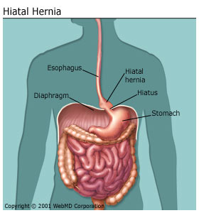
Διαφραγματοκήλη
οισοφάγος
Διαφραγματοκήλη
διάφραγμα
στομάχι

Slide 26
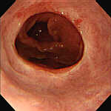
Ολισθαίνουσα διαφραγματοκήλη. Ο διαφραγματικός σάκος όπως φαίνεται κατεβαίνοντας με το ενδοσκόπιο μέσα από τον οισοφάγο

Slide 27
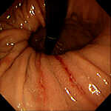
Ολισθαίνουσα διαφραγματοκήλη όπως φαίνεται μέσα από τον στόμαχο με αναστροφή του ενδοσκοπίου

Slide 28
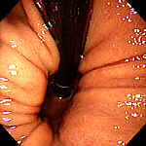
Ολισθαίνουσα διαφραγματοκήλη όπως φαίνεται μέσα από τον στόμαχο με αναστροφή του ενδοσκοπίου

Slide 29
Ολισθαίνουσα διαφραγματοκήλη όπως φαίνεται μέσα από τον στόμαχο με αναστροφή του ενδοσκοπίου
Dr.Tsionis Charis
Ολισθαίνουσα διαφραγματοκήλη όπως φαίνεται μέσα από τον στόμαχο με αναστροφή του ενδοσκοπίου

Slide 30
Ολισθαίνουσα διαφραγματοκήλη.
Με το ενδοσκόπιο μέσα στον διαφραγματικό σάκο
Dr. Tsionis Charis
Ολισθαίνουσα διαφραγματοκήλη.
Με το ενδοσκόπιο μέσα στον διαφραγματικό σάκο

Slide 31
Βαρειά οισοφαγίτιδα ΙΙΙου βαθμού σε έδαφος ολισθ. διαφραγματοκήλης
Dr. Tsionis Charis
Βαρειά οισοφαγίτιδα ΙΙΙου βαθμού σε έδαφος ολισθ. διαφραγματοκήλης

Slide 32
Dr.Tsionis Charis
Dr.Tsionis Charis
Βαρειά οισοφαγίτιδα ΙΙΙου βαθμού σε έδαφος ολισθ..διαφραγματοκήλης

Slide 33
ΓΟΠ Νόσος Αντιπαλινδρομικός φραγμός (4)
ΠΑΘΟΛΟΓΙΚΟΙ ΜΗΧΑΝΙΣΜΟΙ ΠΟΥ ΠΡΟΚΑΛΟΥΝ ΔΥΣΛΕΙΤΟΥΡΓΙΑ ΤΟΥ ΚΟΣ
1. Ολισθαίνουσα διαφραγματοκήλη
2. Πρωτοπαθής ανεπάρκεια του ΚΟΣ >
-- παροδικές άστοχες χαλάσεις διάρκειας 5-35 sec
-- μόνιμα υποτονικός ΚΟΣ με ελαττωμένη βασική
πίεση ηρεμίας (< 5 mmHg)
Δευτεροπαθής ανεπάρκεια του ΚΟΣ: εμετοί,
διασωλήνωση, ρινογαστρικός καθετήρας, αναισθησία,
παρατεταμένος λόξυγγας, κωματώδεις καταστάσεις.
Διάφοροι: χειρουργική αφαίρεση ή καταστροφή του
ΚΟΣ, σκληροδερμία, νεοπλάσματα, καυστικά εγκαύμα-
τα, κιρσοί οισοφάγου, συγγενής βραχυοισοφάγος.

Slide 34
ΓΟΠ Νόσος Αντιπαλινδρομικός φραγμός (5) ΠΙΝΑΚΑΣ ΟΥΣΙΩΝ ΠΟΥ ΕΠΗΡΕΑΖΟΥΝ ΤΟΝ ΤΟΝΟ ΤΟΥ ΚΟΣ
ΑΥΞΗΣΗ ΤΟΝΟΥ
Γαστρίνη
Μοτιλίνη
Ουσία Ρ
Χολινεργικοί διεγέρτες
Πρωτεΐνες
Ισταμίνη
Αντιόξινα
Μετοκλοπραμίδη
Δομπεριδόνη
Προσταγλανδίνη F2α
Σιζαπρίδη
ΜΕΙΩΣΗ ΤΟΝΟΥ
Σεκρετίνη, Χολοκυστοκινίνη
Γλουκαγόνη, Σωματοστατίνη
GIP, VIP, Προγεστερόνη
Χολινεργικοί ανταγωνιστές
Λίπος, Σοκολάτα, Αλκοόλ, Μέντα
Θεοφυλλίνη, Σεροτονίνη
Προσταγλανδίνες Ε2 και Ι2
Μεπεριδίνη, Μορφίνη
Ντοπαμίνη, Ανταγωνιστές Ca
Διαζεπάμη, Βαρβιτουρικά

Slide 35
ΓΟΠ Νόσος Αντιπαλινδρομικός φραγμός (4)
ΠΑΘΟΛΟΓΙΚΟΙ ΜΗΧΑΝΙΣΜΟΙ ΠΟΥ ΠΡΟΚΑΛΟΥΝ ΔΥΣΛΕΙΤΟΥΡΓΙΑ ΤΟΥ ΚΟΣ
1. Ολισθαίνουσα διαφραγματοκήλη
2. Πρωτοπαθής ανεπάρκεια του ΚΟΣ
-- παροδικές άστοχες χαλάσεις διάρκειας 5-35 sec
-- μόνιμα υποτονικός ΚΟΣ με ελαττωμένη βασική
πίεση ηρεμίας (< 5 mmHg)
Δευτεροπαθής ανεπάρκεια του ΚΟΣ: εμετοί,
διασωλήνωση, ρινογαστρικός καθετήρας, αναισθησία,
παρατεταμένος λόξυγγας, κωματώδεις καταστάσεις.
Διάφοροι: χειρουργική αφαίρεση ή καταστροφή του
ΚΟΣ, σκληροδερμία, νεοπλάσματα, καυστικά εγκαύμα-
τα, κιρσοί οισοφάγου, συγγενής βραχυοισοφάγος.

Slide 36
ΓΟΠ Νόσος Αντιπαλινδρομικός φραγμός (4)
ΠΑΘΟΛΟΓΙΚΟΙ ΜΗΧΑΝΙΣΜΟΙ ΠΟΥ ΠΡΟΚΑΛΟΥΝ ΔΥΣΛΕΙΤΟΥΡΓΙΑ ΤΟΥ ΚΟΣ
1. Ολισθαίνουσα διαφραγματοκήλη
2. Πρωτοπαθής ανεπάρκεια του ΚΟΣ
-- παροδικές άστοχες χαλάσεις διάρκειας 5-35 sec
-- μόνιμα υποτονικός ΚΟΣ με ελαττωμένη βασική
πίεση ηρεμίας (< 5 mmHg)
Δευτεροπαθής ανεπάρκεια του ΚΟΣ: εμετοί,
διασωλήνωση, ρινογαστρικός καθετήρας, αναισθησία,
παρατεταμένος λόξυγγας, κωματώδεις καταστάσεις.
Διάφοροι: χειρουργική αφαίρεση ή καταστροφή του
ΚΟΣ, σκληροδερμία, νεοπλάσματα, καυστικά εγκαύμα-
τα, κιρσοί οισοφάγου, συγγενής βραχυοισοφάγος.

Slide 37
ΓΟΠ Νόσος Αντιπαλινδρομικός φραγμός
Ανώτερη γαστρεκτομή και κατώτερη οισοφαγεκτομή λόγω στρωματικού όγκου στον κατώτερο οισοφάγο

Slide 38
ΓΟΠ Νόσος Αιτιολογία –Παθογένεια
Οι κυριότεροι παράγοντες που ευθύνονται για την ΓΟΠ Νόσο:
Ι. Ανεπάρκεια του αντιπαλινδρομικού φραγμού της γαστροοισοφαγικής συμβολής.
ΙΙ. Σύσταση του παλινδρομούντος υγρού καθώς και ο όγκος του.
ΙΙΙ. Ελάττωση της οισοφαγικής κάθαρσης.
IV. Μειωμένη αντίσταση του οισοφαγικού βλεννο- γόνου
Συμβάλλοντες παράγοντες:
-- χρόνος γαστρικής κένωσης
-- 12/δακτυλο-γαστρική παλινδρόμηση

Slide 39
ΓΟΠ Νόσος Αιτιολογία –Παθογένεια
Οι κυριότεροι παράγοντες που ευθύνονται για την ΓΟΠ Νόσο:
Ι. Ανεπάρκεια του αντιπαλινδρομικού φραγμού της γαστροοισοφαγικής συμβολής.
ΙΙ. Σύσταση του παλινδρομούντος υγρού καθώς και ο όγκος του.
ΙΙΙ. Ελάττωση της οισοφαγικής κάθαρσης >
IV. Μειωμένη αντίσταση του οισοφαγικού βλεννογόνου
Συμβάλλοντες παράγοντες:
-- χρόνος γαστρικής κένωσης
-- 12/δακτυλο-γαστρική παλινδρόμηση

Slide 40
ΓΟΠ Νόσος: ΜΕΙΩΜΕΝΗ ΟΙΣΟΦΑΓΙΚΗ ΚΑΘΑΡΣΗ
Στην ΓΟΠ Νόσο ο χρόνος κάθαρσης είναι μειωμένος κατά 2-3 φορές.
Ελάττωση του ύψους και της έκτασης των οισοφαγικών περισταλτικών κυμάτων
Περιεκτικότητα του σιέλου σε HCO3-
Ρόλος της βαρύτητας

Slide 41
ΓΟΠ Νόσος Αιτιολογία –Παθογένεια
Οι κυριότεροι παράγοντες που ευθύνονται για την ΓΟΠ Νόσο:
Ι. Ανεπάρκεια του αντιπαλινδρομικού φραγμού της γαστροοισοφαγικής συμβολής.
ΙΙ. Σύσταση του παλινδρομούντος υγρού καθώς και ο όγκος του.
ΙΙΙ. Ελάττωση της οισοφαγικής κάθαρσης.
IV. Μειωμένη αντίσταση του οισοφαγικού βλεννογόνου >
Συμβάλλοντες παράγοντες:
-- χρόνος γαστρικής κένωσης
-- 12/δακτυλο-γαστρική παλινδρόμηση

Slide 42
ΓΟΠ Νόσος: ΑΝΤΙΣΤΑΣΗ ΤΟΥ ΟΙΣΟΦΑΓΙΚΟΥ ΒΛΕΝΝΟΓΟΝΟΥ
Ακεραιότητα του πολύστιβου πλακώδους επιθηλίου
Ικανότητα ανάπλασης του κατεστραμμένου επιθηλίου
Παρουσία ενδογενών PG
Διατήρηση της φυσιολογικής αιματικής ροής του βλεννογόνου

Slide 43
ΓΟΠ Νόσος Αιτιολογία –Παθογένεια
Οι κυριότεροι παράγοντες που ευθύνονται για την ΓΟΠ Νόσο:
Ι. Ανεπάρκεια του αντιπαλινδρομικού φραγμού της γαστροοισοφαγικής συμβολής.
ΙΙ. Σύσταση του παλινδρομούντος υγρού καθώς και ο όγκος του.
ΙΙΙ. Ελάττωση της οισοφαγικής κάθαρσης.
IV. Μειωμένη αντίσταση του οισοφαγικού βλεννογόνου
Συμβάλλοντες παράγοντες:
-- χρόνος γαστρικής κένωσης
-- 12/δακτυλο-γαστρική παλινδρόμηση

Slide 44
Το παλινδρομούμενο γαστρικό οξύ και η πεψίνη προκαλούν διαβρώσεις στο βλεννογόνο του οισοφάγου και είναι υπεύθυνα για τα συμπτώματα
“Ο κύριος μηχανισμός των συμπτωμάτων στην νόσο από παλινδρόμηση είναι η επαφή του βλεννογόνου του οισοφάγου με το οξύ και την πεψίνη ”
Genval statement 3, accepted completely
“Στην πλειοψηφία των ατόμων που πάσχουν από ‘γαστοοισοφαγική παλινδρόμηση υφίσταται παρατεταμένη έκθεση του οισοφάγου στο οξύ και την πεψίνη”
Genval statement 4, accepted completely
Dent et al 1999

Slide 45
Το οξύ αποτελεί κεντρικό στοιχείο στα συμπτώματα της ΓΟΠΝ
Η επίθεση του οξέος-πεψίνης (1) αποδυναμώνει τις κυτταρικές συνδέσεις (2) οδηγεί σε χαλάρωση των μεσοκυττάριων διαστημάτων και επομένως αυξημένη εισχώρηση οξέος(3)
1
2
3
Στενή κυτταρική σύνδεση
οξύ
πεψίνη δικαρβονικά
Χαλαρή
κυτταρική σύνδεση
Νευρικές
απολήξεις

Slide 46
Το οξύ αποτελεί κεντρικό στοιχείο στα συμπτώματα της ΓΟΠΝ
Η εισχώρηση οξέος και πεψίνης επιτρέπει την επαφή του οξέος με τις νευρικές απολήξεις (4) και τους ενδοκυτταρικούς μηχανισμούς με συνέπεια την κυτταρική ρήξη και την βλάβη του βλεννογόνου(5)
4
5
οξύ
πεψίνη δικαρβονικά
Νευρικές
απολήξεις

Slide 47
Η επίδραση του pH στην δραστικότητα της γαστρικής πεψίνης
Μέγιστη δραστικότητα της πεψίνης %
100
80
60
40
20
0
1
2
3
4
pH γαστρικού υγρού
Adapted from Berstad 1970

Slide 48
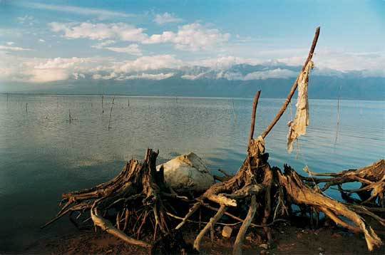

Slide 49
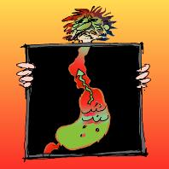
ΔΙΑΓΝΩΣΗ

Slide 50
Διαγνωστικές μέθοδοι στην ΓΟΠ Νόσο (χθες)
Ιστορικό, αξιολόγηση των συμπτωμάτων
Ακτινοσκόπηση, Ακτινογραφία
Bernstein Test
Οισοφαγοσκόπηση με ή χωρίς βιοψία
Σπινθηρογράφημα
24 ωρη φορητή pH μετρία

Slide 51
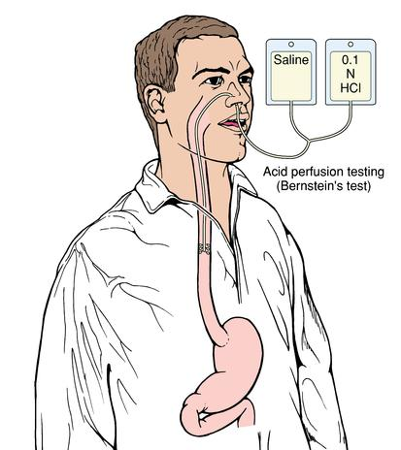
Bernstein test

Slide 52
Διαγνωστικές μέθοδοι στη ΓΟΠΝ (σήμερα)
Ανάλυση συμπτωμάτων >
Δοκιμή με αντιεκκριτική αγωγή
Ενδοσκόπηση
pH-μετρία

Slide 53
ΓΟΠ Νόσος
ΚΛΙΝΙΚΗ ΕΙΚΟΝΑ:
Οπισθοστερνικό καύσος
Πόνος (οπισθοστερνικά ή/και στην βάση του στέρνου)
Όξινος αναγωγή γαστρικού περιεχομένου
Οδυνοφαγία
Δυσφαγία
Σιελόρροια
Εξωοισοφαγικά συμπτώματα (αναπνευστικό, ΩΡΛ κλπ)

Slide 54
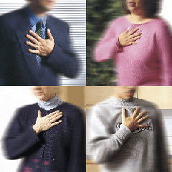
“Η φράση ‘οπισθοστερνικός καύσος’ ερμηνεύεται λανθασμένα από τον ασθενή”
Dent et al 1999
Genval statement 16, accepted completely

Slide 55
Χρήση περιφραστικής περιγραφής του οπισθοστερνικού καύσου Ως κύριο σύμπτωμα αναγνωρίστηκε ένα αίσθημα καύσου που ανεβαίνει από το στόμαχο ή από χαμηλά στο θώρακα προς το λαιμό

Slide 56
Τα συμπτώματα της ΓΟΠΝ και η οισοφαγίτιδα
“Η συχνότητα και η σοβαρότητα των συμπτωμάτων από παλινδρόμηση δεν αποτελούν δείκτες της παρουσίας ή της σοβαρότητας των ενδοσκοπικά τεκμηριωμένων διαβρώσεων του βλεννογόνου του οισοφάγου (διάβρωση ή εξέλκωση)”
Dent et al 1999
Genval statement 22, accepted with some reservation

Slide 57
Τα συμπτώματα είναι παρόμοια σε ασθενείς με ΓΟΠΝ με ή χωρίς οισοφαγίτιδα
Καύσος (100%)
Επιγαστρικός
πόνος
Έμετος
Χωρίς οισοφαγίτιδα
Με οισοφαγίτιδα
Ερυγές
Ναυτία
Φούσκωμα
Κοιλιακός πόνος
Κλίμακα = % ασθενών με συμπτώματα
Carlsson et al 1998

Slide 58
Η συχνότητα & σοβαρότητα του οπισθοστερνικού καύσου λόγω της ΓΟΠΝ είναι παρόμοια σε ασθενείς με ή χωρίς οισοφαγίτιδα
Ασθενείς με οισοφαγίτιδα
Ασθενείς χωρίς οισοφαγίτιδα
Σοβαρότητα
καύσου
σοβαρός
μέτριος
ήπιος
Ασθενείς με οισοφαγίτιδα
Ασθενείς χωρίς οισοφαγίτιδα
Συχνότητα καύσου
7 ημέρες/εβδ.
5–6 ημέρες/εβδ.
2–4 ημέρες/εβδ.
Smout 1997

Slide 59
Τα ήπια συμπτώματα παλινδρόμησης μπορεί να καλύψουν πιθανή σοβαρή οισοφαγίτιδα
Δύο μελέτες που περιλαμβάνουν ασθενείς με
ήπια συμπτώματα νόσου από παλινδρόμηση
10%
Ενδοσκοπικός
βαθμός
21%
40%
17%
1
2
4%
3
4
52%
21%
35%
Bate et al 1990
Bate et al 1991
Green 1993

Slide 60
Τα συμπτώματα της ΓΟΠΝ έχουν οικονομικές επιπτώσεις και στην εργασία
Απουσία από την δουλειά
ώρες την εβδομάδα
Μείωση παραγωγικότητας %
8
50
7
40
6
5
30
4
3
20
2
10
1
0
0
κανένα
ήπια
μέτρια
σοβαρά
Δουλειά
Καθημερινές
δραστηριότητες
συμπτώματα οπισθοστερνικού καύσου
Wahlqvist et al 1999

Slide 61
Η ποιότητα ζωής σε ασθενείς με ΓΟΠΝ
Ασθενείς με οισοφαγίτιδα (n=845)
Ασθενείς χωρίς οισοφαγίτιδα (n=550)
Φυσιολογικός πληθυσμός (104)
ήπια
Αύξηση της
σοβαρότητας
των συμπτωμάτων
μέτρια
σοβαρά
80
85
90
95
100
105
110
PGWB score
Υποβάθμιση της ποιότητας ζωής
Smout 1997

Slide 62
Η ΓΟΠΝ και ποιότητα ζωής των ασθενών
Υπέρταση χωρίς
θεραπεία
Φυσιολογικός
πληθυσμός
(γυναίκες 101 -
– άνδρες 103)*
‘Acid-reflux disease’ χωρίς οισοφαγίτιδα*
Καρδιακή
ανεπάρκεια (ήπια) Γυναίκες σε κλιμακτήριο
Πληθυσμός ασθενών
Στηθάγχη
Δωδεκαδακτυλικό έλκος
χωρίς θεραπεία
Οισοφαγίτιδα χωρίς θεραπεία
80
90
100
110
120
PGWB score
* Βαθμολογία για το φυσιολογικό πληθυσμό σε μελέτη ‘’acid-reflux disease’’ =104
Dimenas 1993, Lind et al 1995

Slide 63
Διαγνωστικές μέθοδοι στη ΓΟΠΝ (σήμερα)
Ανάλυση συμπτωμάτων
Δοκιμή με αντιεκκριτική αγωγή >
Ενδοσκόπηση
pH-μετρία

Slide 64
Δοκιμή με αντιεκκριτική αγωγή
“Οι PPI’s αποτελούν τη θεραπεία εκλογής με αντιεκκριτική αγωγή.”
Genval statement 35, accepted with some reservation
“Οι δοκιμές με PPI για τη διάγνωση της ΓΟΠΝ είναι οι πιο ακριβείς όταν χρησιμοποιούνται μεγάλες δόσεις.”
Genval statement 36, accepted with some reservation
Dent et al 1999

Slide 65
Διαγνωστικές μέθοδοι στη ΓΟΠΝ (σήμερα)
Ανάλυση συμπτωμάτων
Δοκιμή με αντιεκκριτική αγωγή
Ενδοσκόπηση >
pH-μετρία

Slide 66
Οι ασθενείς με ΓΟΠΝ μπορούν να έχουν ελάχιστες ιστολογικές αλλαγές στον οισοφάγο
Υψηλής ευκρίνειας ενδοσκόπια τώρα επιτρέπουν την ανίχνευση ακόμη και ελάχιστων αλλαγών στη δομή του οισοφαγικού
βλεννογόνου.
Κάποιες «λεπτές» ιστολογικές αλλαγές που είναι παρούσες
στην οισοφαγίτιδα ανιχνεύονται
σε ΓΟΠΝ.
Ismail-Beigi et al 1970; Tam et al 2002; Vieth et al 2001

Slide 67
Μικρές αλλαγές στο βλεννογόνο του οισοφάγου σε ασθενείς με ΓΟΠΝ
Μικρές κηλίδες και σημάδια στο βλεννογόνο
Διαστήματα μεταξύ των κυττάρων του βλεννογόνου
Ορατά μόνο με ειδικά ενδοσκόπια, χρώση με ιώδιο κτλ

Slide 68
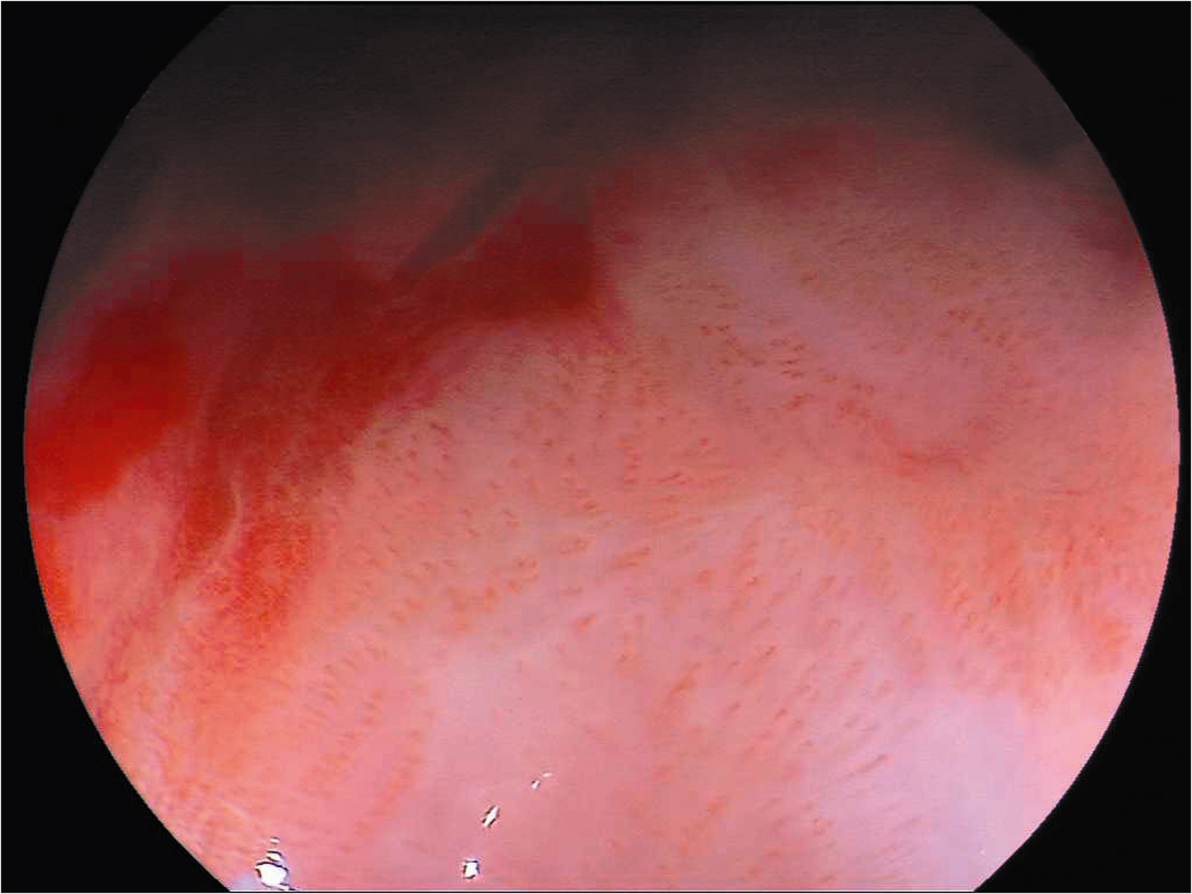
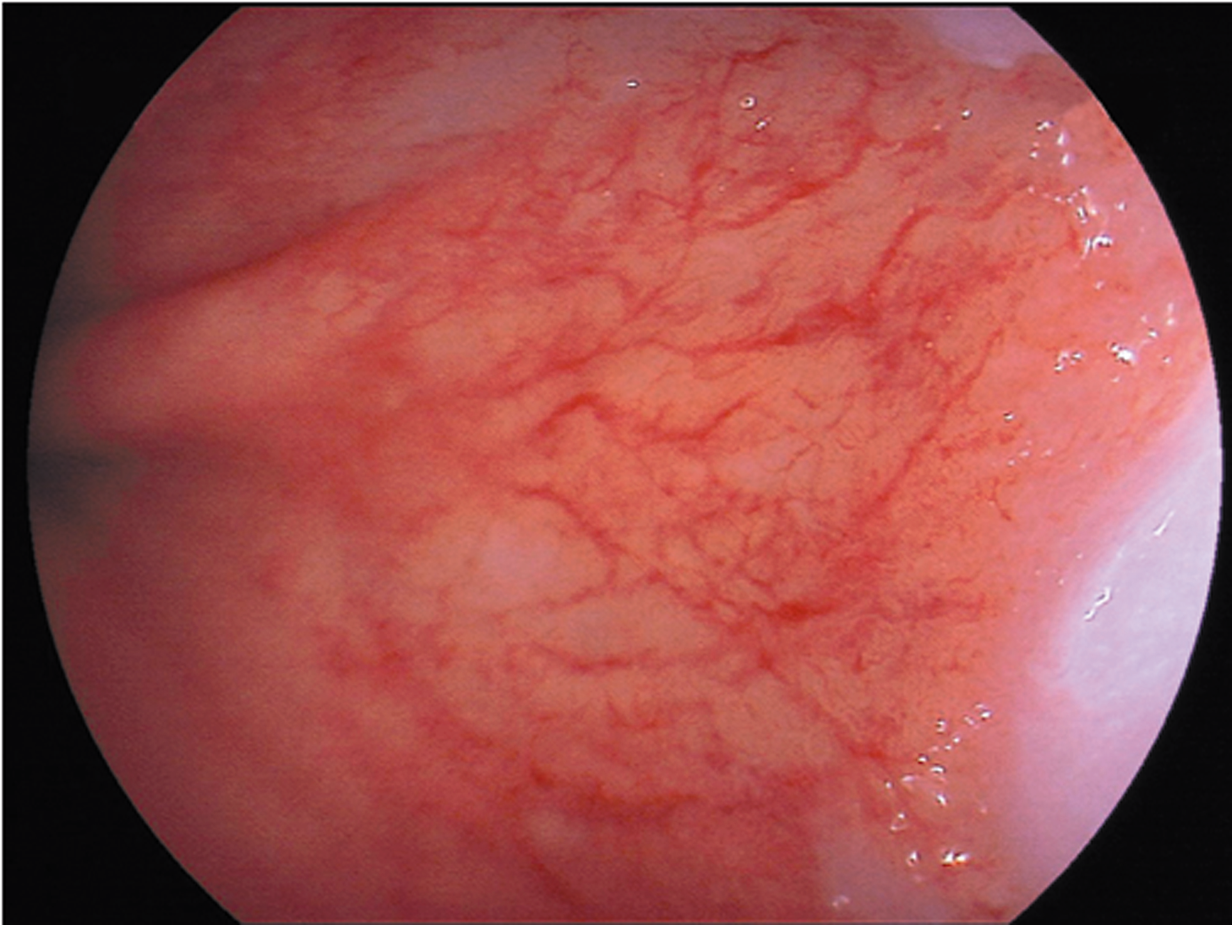
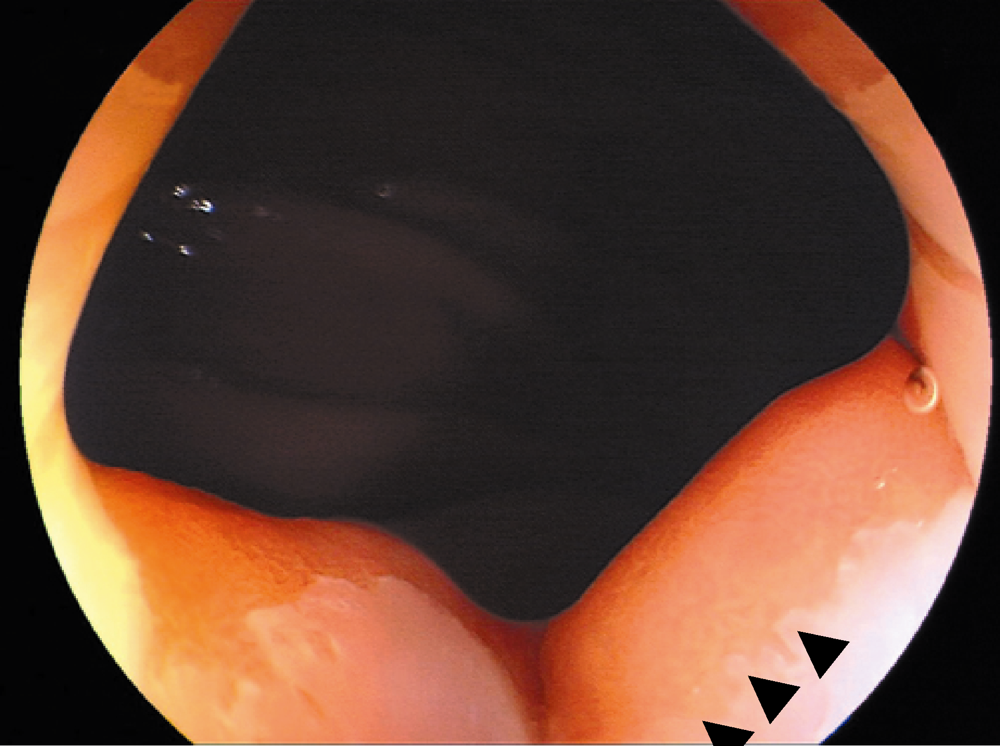
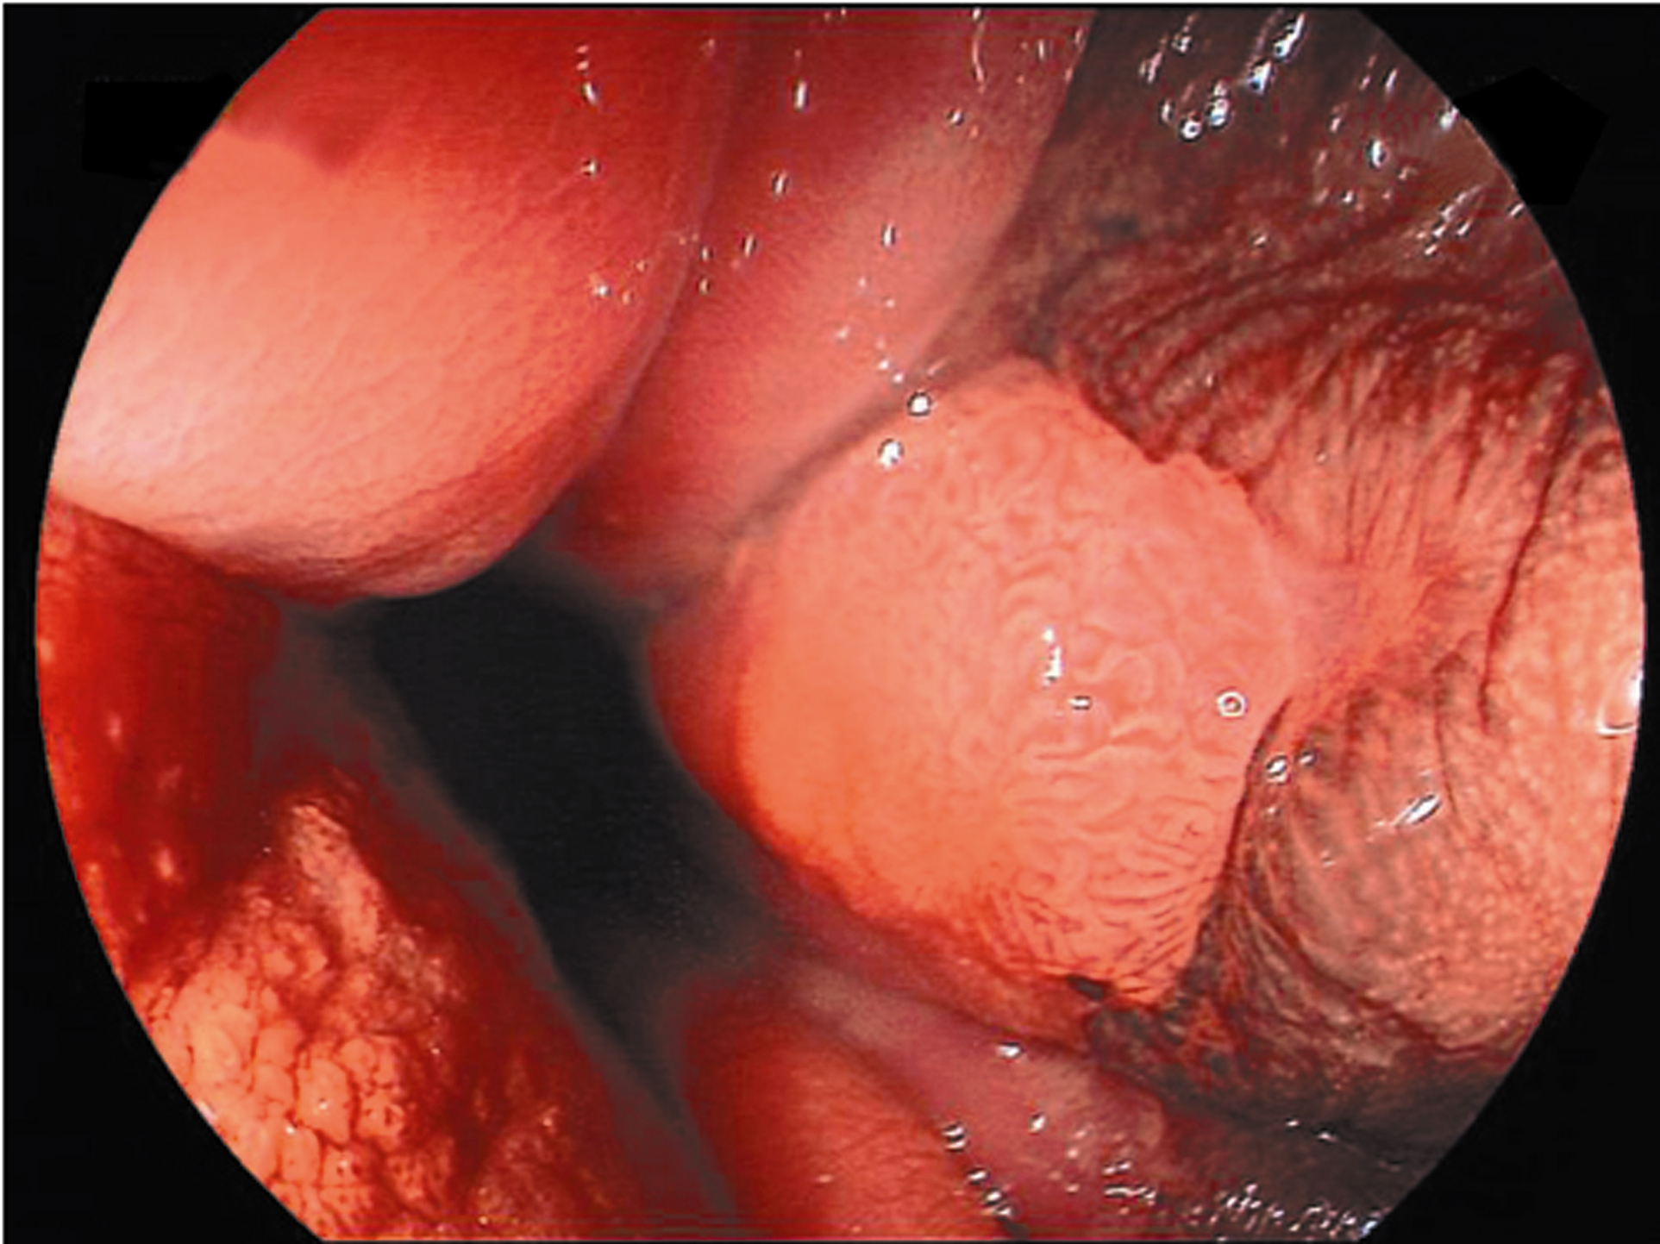

Slide 69
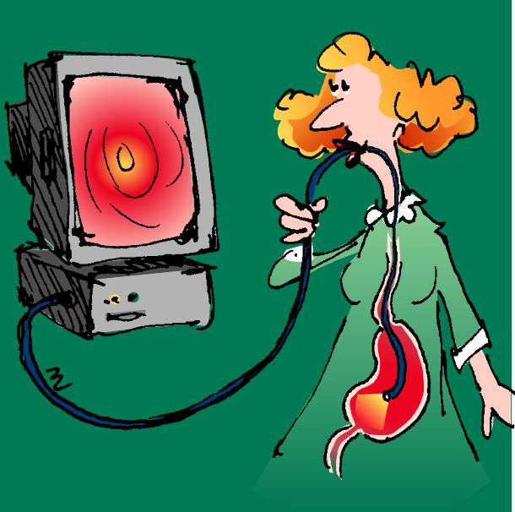
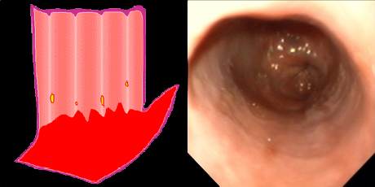
Η ταξινόμηση του Los Angeles για την ενδοσκοπική εκτίμηση της οισοφαγίτιδας από παλινδρόμηση
Βαθμός A:
Μια ή περισσότερες λύσεις της συνέχειας του βλεννογόνου όχι πάνω από 5 mm, που περιορίζονται στις βλεννογονικές πτυχές
Published with permission from Professor G Tytgat and Professor J Dent

Slide 70
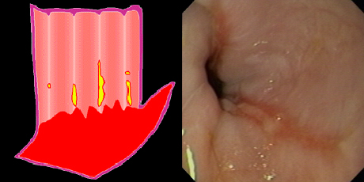
Η ταξινόμηση του Los Angeles για την ενδοσκοπική εκτίμηση της οισοφαγίτιδας από παλινδρόμηση
Βαθμός B:
Μια ή περισσότερες διαβρώσεις του βλεννογόνου πάνω από 5 mm, που δεν εκτείνονται μεταξύ των κορυφών γειτονικών βλεννογονικών πτυχών
Published with permission from Professor G Tytgat and Professor J Dent

